Slide 1

Les sciences cognitives de l’apprentissage
Comment aider les élèves à mieux apprendre ?
Ressources de Frédéric GUILLERAY

Slide 2
Plan de la formation
1 : Les piliers de l’apprentissage (les conditions pour bien apprendre)
Engagement actif / Feedback / mémorisation / compréhension
Le statut de l’erreur
2 : Des stratégies efficaces pour enseigner
L’attention
La mémorisation
La compréhension
Notes:
Frédéric GUILLERAY est prof de SVT en lycée, chargé de mission au conseil scientifique de l’éducation et membre de la commission « confiance en soi, éducation et sciences cognitives ».

Slide 3
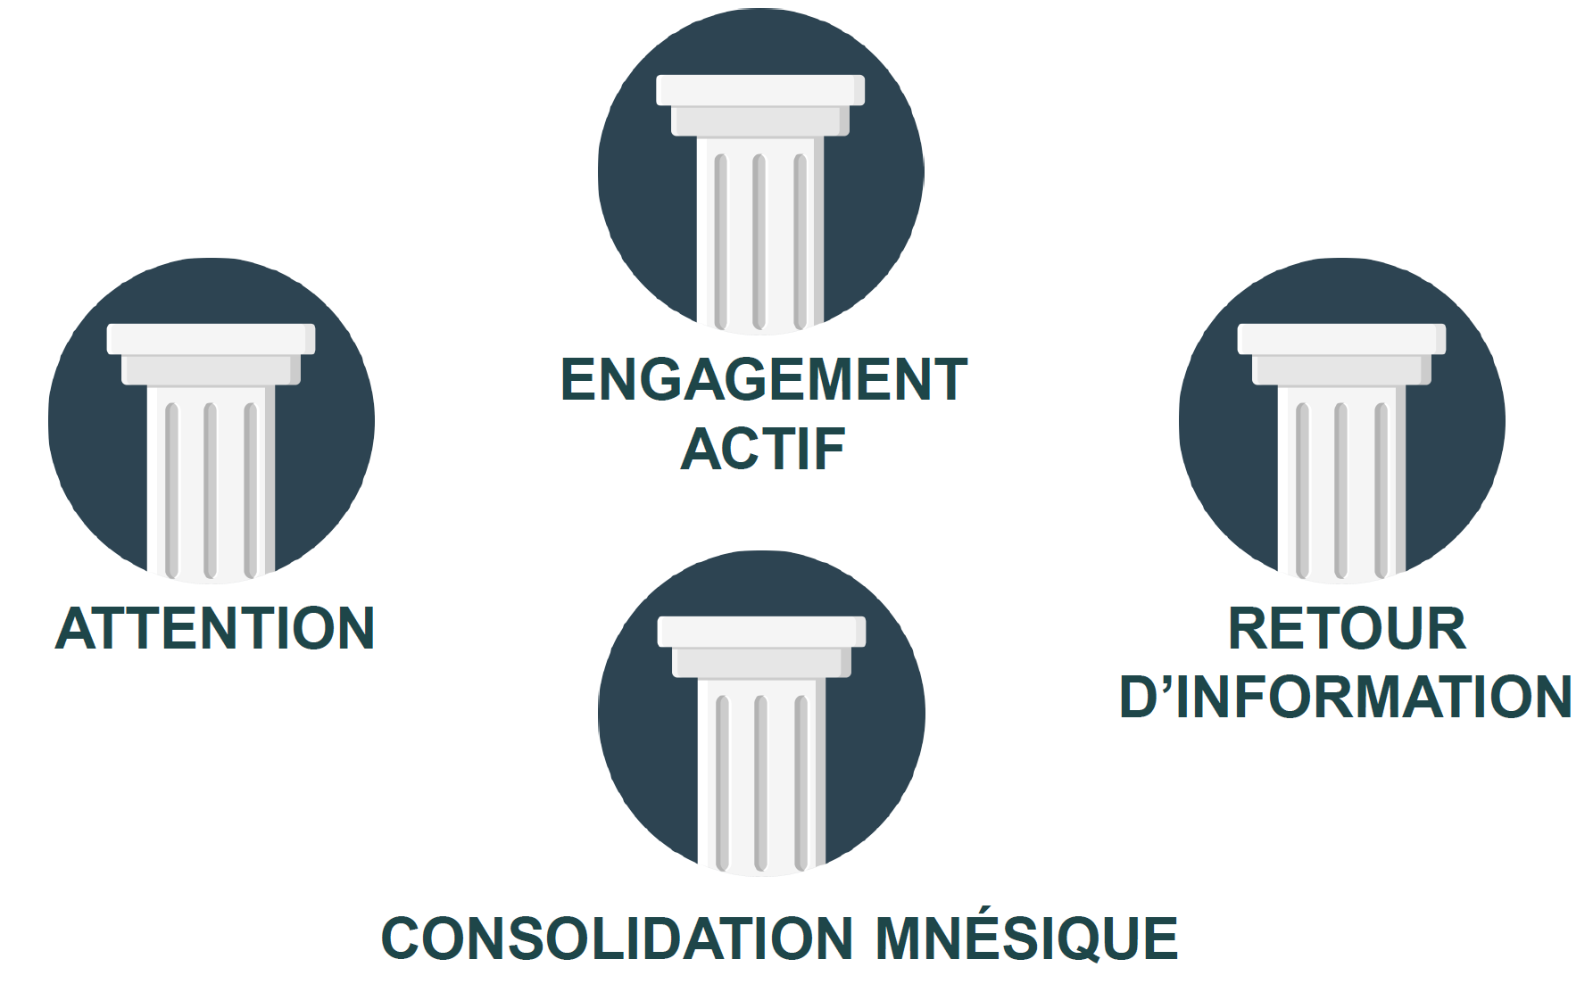
1 Les piliers de l’apprentissage

Slide 4
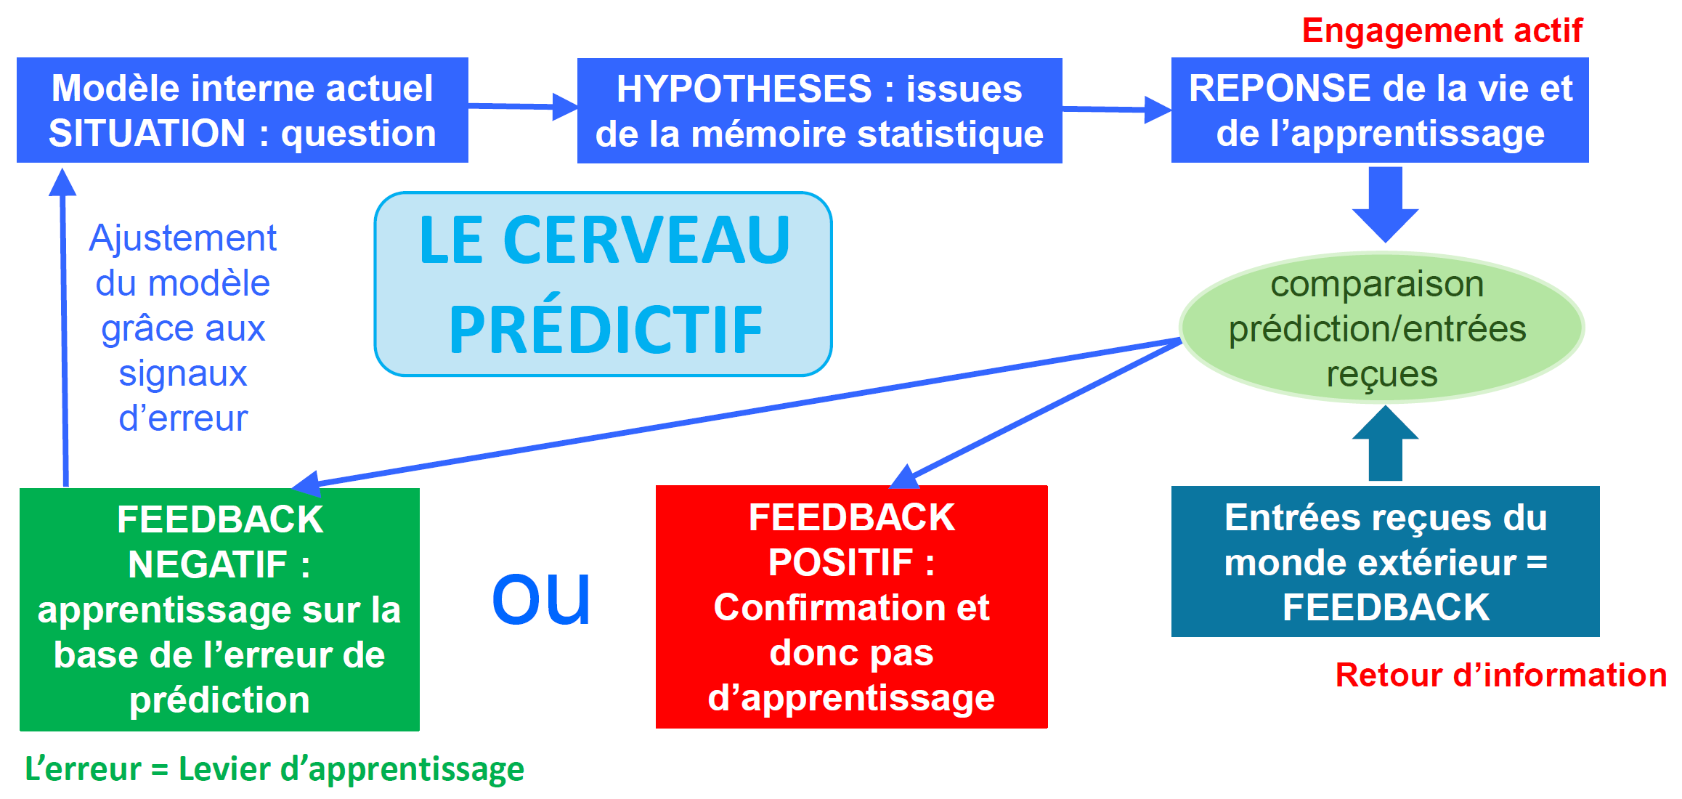
2 Les piliers de l’apprentissage

Slide 5
1 Les piliers de l’apprentissage
Le statut de l’erreur : négatif ou positif (modèle d’apprentissage).
Apprendre c’est prendre le risque de se tromper.
L’erreur est un indicateur :
Du processus didactique de l’élève
Des tâches intellectuelles qu’il réalise
Des obstacles qu’il rencontre

Slide 6
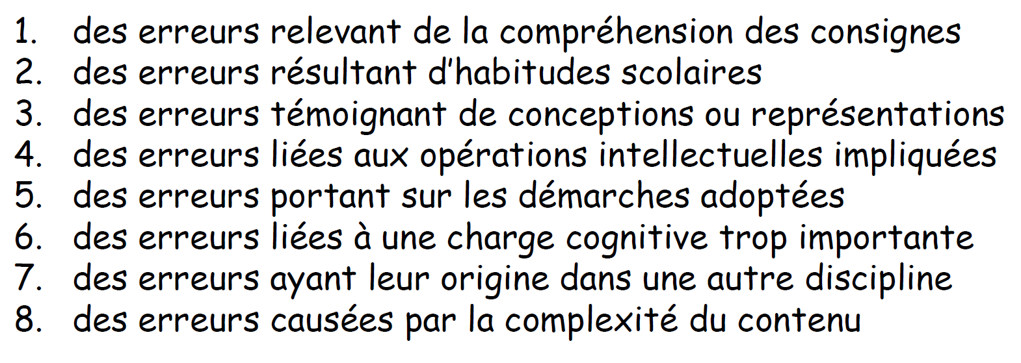
1 Les piliers de l’apprentissage
La typologie des erreurs, Jean-Pierre ASTOLFI

Slide 7
1 Les piliers de l’apprentissage
Le feed-back doit être au plus proche de la situation d’évaluation : le cerveau compare les prédictions et les résultats (et il y a apprentissage).
Si la correction a lieu une semaine après l’évaluation, il est indispensable de « remettre en engagement »

Slide 8
2 Des stratégies efficaces pour enseigner
ATTENTION
MEMORISATION
COMPREHENSION

Slide 9
2 Des stratégies efficaces pour enseigner
ATTENTION « l’essence de l’attention en tant que processus conscient, est d’augmenter la clarté d’une idée ou d’un groupe d’idées au détriment des autres. »
Walter PILLSBURY, 1906

Slide 10
2 Des stratégies efficaces pour enseigner
ATTENTION
Exercice 1 : Dessiner le logo rouge et bleu de Carrefour

Slide 11

2 Des stratégies efficaces pour enseigner

Slide 12
2 Des stratégies efficaces pour enseigner
ATTENTION
Exercice 2 : Un symbole va être projeté pendant deux minutes. Etre attentif à ce symbole pour pouvoir le reproduire une fois le temps écoulé.

Slide 13

2 Des stratégies efficaces pour enseigner

Slide 14
2 Des stratégies efficaces pour enseigner
Etre attentif c’est réaliser un traitement cognitif de perceptions sensorielles.
Un traitement cognitif correspond à une activité mentale, « que l’on fait dans sa tête ». Si on ne fait qu’écouter ou voir sans faire de traitement, alors on n’est pas attentif.

Slide 15
2 Des stratégies efficaces pour enseigner
ATTENTION
Exercice 3 : une image va être projetée. Vous avez deux minutes pour mémoriser un maximum d’informations. Une fois le temps écoulé, une question sera posée.

Slide 16
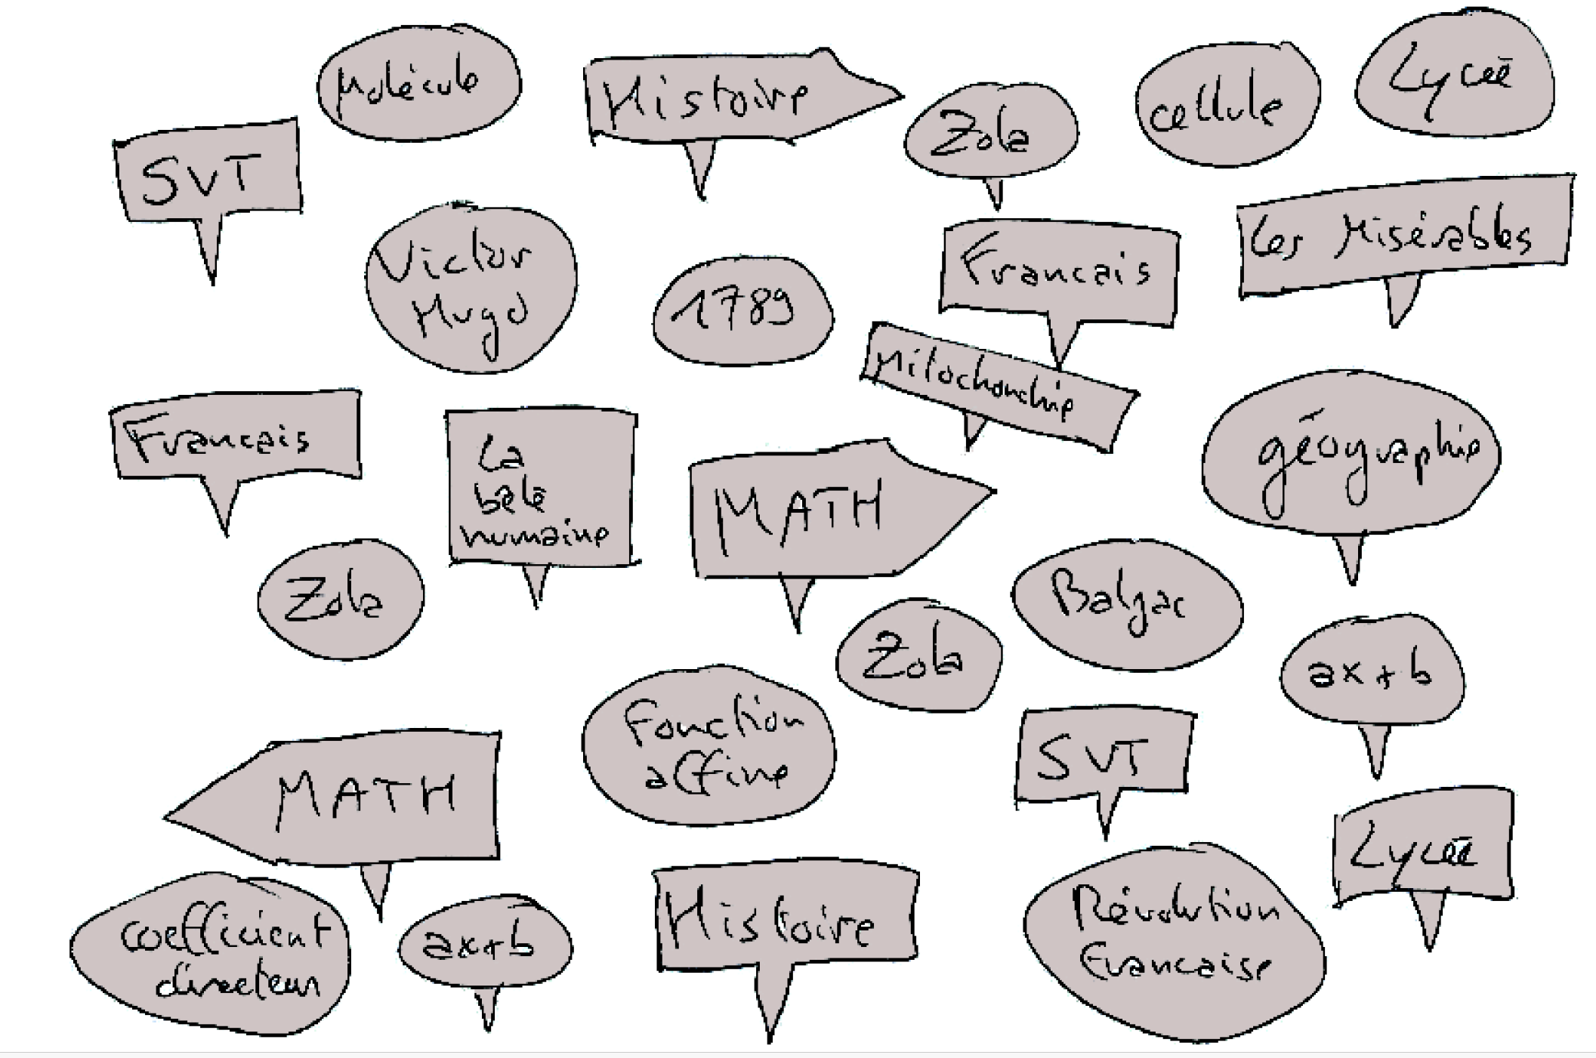
3 Des stratégies efficaces pour enseigner

Slide 17
2 Des stratégies efficaces pour enseigner
Combien y avait-il de bulles ?

Slide 18
2 Des stratégies efficaces pour enseigner
Etre attentif c’est traiter les informations pertinentes en regard d’un objectif.
Un objectif correspond à une intention que l’on se fixe et qui va guider notre activité cognitive et donc notre attention.

Slide 19
2 Des stratégies efficaces pour enseigner
« L’attention recouvre l’ensemble des processus qui permettent à un individu de traiter les informations pertinentes dans son environnement visuel ou auditif. »
Grégoire BORST

Slide 20
2 Des stratégies efficaces pour enseigner
Jean-Philippe LACHAUX, ATOLE.
PIM = https://www.youtube.com/watch?v=GBf2znanMC8
Perception : je fais attention à quoi ?
Intention : je cherche à faire quoi ?
Manière d’agir : je fais attention à bien faire quoi ?

Slide 21
2 Des stratégies efficaces pour enseigner
Vidéos pour la classe :
https://www.youtube.com/watch?v=GBf2znanMC8
https://www.youtube.com/watch?v=sM4NanA9A60
https://www.youtube.com/watch?v=BBsMXas63Lo
https://www.youtube.com/watch?v=-kn1qOkEDC4

Slide 22
2 Des stratégies efficaces pour enseigner
MEMORISATION
Exercice 1 : mémoriser les 7 mots qui vont apparaitre sur l’écran.
Vous n’avez pas le droit d’écrire. Les mots vont apparaitre 3 secondes, les uns après les autres. Quand les 7 mots seront passés et que je vous dis ECRIVEZ, alors vous écrivez.
Tant que je ne dis pas d’écrire, on n’écrit RIEN.

Slide 23
2 Des stratégies efficaces pour enseigner
TUZKA
STROM
SVITIDLO
LETADLO
NIMOVITY
MESTO
CESTOVANI

Slide 24
2 Des stratégies efficaces pour enseigner
Correction : 1 point par mot correctement écrit.
TUZKA
STROM
SVITIDLO
LETADLO
NIMOVITY
MESTO
CESTOVANI

Slide 25
2 Des stratégies efficaces pour enseigner
Limite de la mémoire court terme (mémoire de travail)
- elle est limitée en quantité d’éléments pouvant être mémorisés en même temps (= empan mnésique)
Empan mnésique de 7 éléments (+ ou – 2)
- effet de primauté et de récence

Slide 26
2 Des stratégies efficaces pour enseigner
MEMORISATION
Exercice 2 : mémoriser les 7 mots qui vont apparaitre sur l’écran.
Vous n’avez pas le droit d’écrire. Les mots vont apparaitre 3 secondes, les uns après les autres. Quand les 7 mots seront passés et que je vous dis ECRIVEZ, alors vous écrivez.
Tant que je ne dis pas d’écrire, on n’écrit RIEN.

Slide 27
3 Des stratégies efficaces pour enseigner
CRAYON
ARBRE
LAMPE
AVION
IMMEUBLE
VILLE
VOYAGE

Slide 28
2 Des stratégies efficaces pour enseigner
Correction : 1 point par mot correctement écrit.
CRAYON
ARBRE
LAMPE
AVION IMMEUBLE
VILLE
VOYAGE

Slide 29

2 Des stratégies efficaces pour enseigner
MEMORISATION
Améliorer la mémoire de travail
Si les éléments peuvent être assemblés entre eux, ils sont stockés comme un seul item dans la mémoire de travail.

Slide 30

2 Des stratégies efficaces pour enseigner
MEMORISATION
Améliorer la mémoire de travail
Si les éléments peuvent être reliés à des anciennes connaissances, ils sont stockés plus facilement et plus rapidement dans la mémoire de travail.

Slide 31
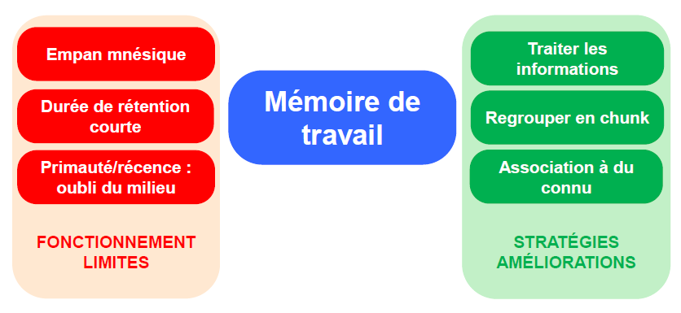
2 Des stratégies efficaces pour enseigner

Slide 32
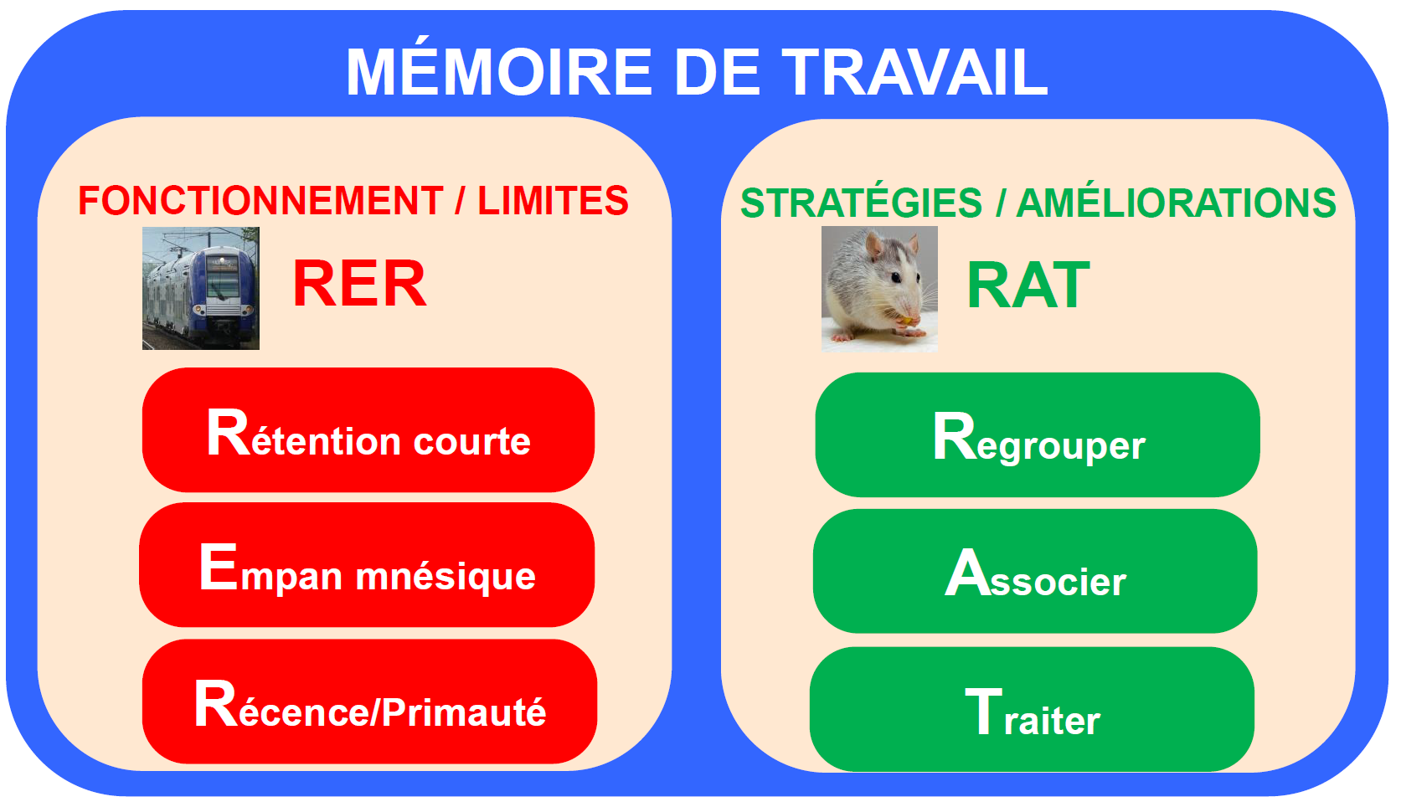
2 Des stratégies efficaces pour enseigner

Slide 33
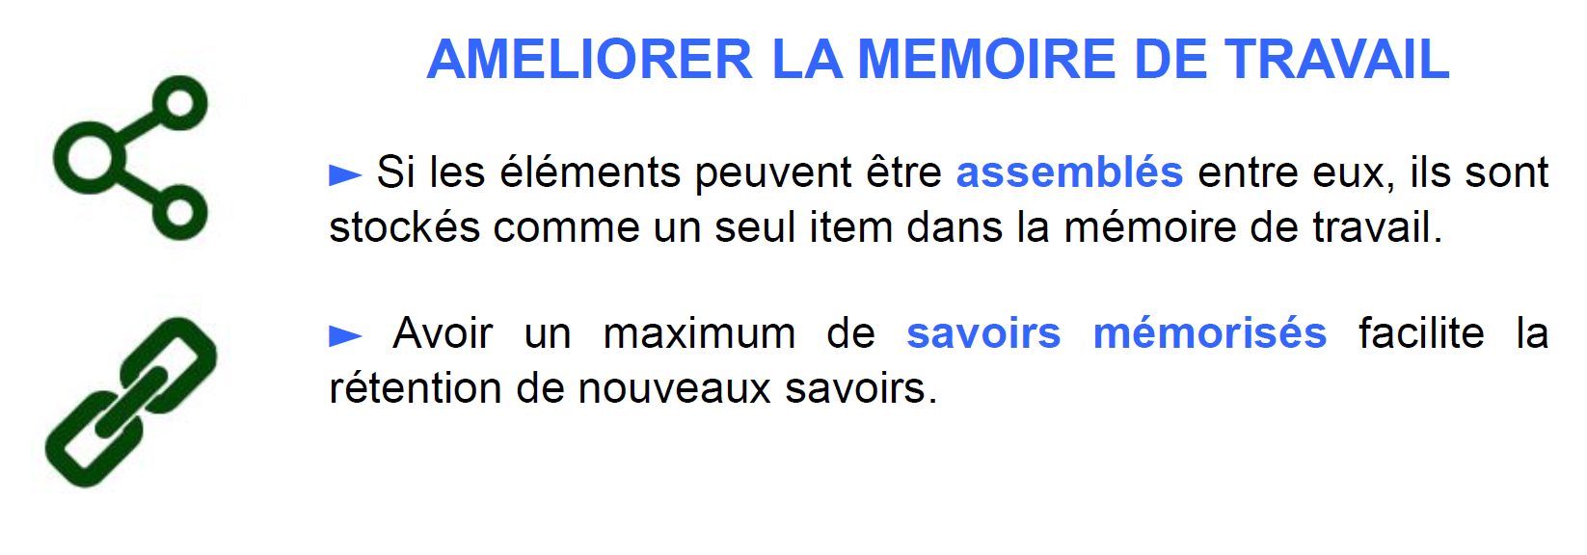
2 Des stratégies efficaces pour enseigner

Slide 34
2 Des stratégies efficaces pour enseigner
MEMORISATION A LONG TERME
Document : P37 à 61
https://ressources-ecole-inclusive.org/outils-numeriques/outils-numeriques-facilitant-la-memorisation/

Slide 35
2 Des stratégies efficaces pour enseigner
MEMORISATION A LONG TERME
La courbe de l’oubli:
Nécessité de reprises multiples
Possibilité d’écarter les reprises selon une modalité expansée (voir les travaux d’Hermann Ebbinghaus (1850-1909) sur la courbe de l’oubli et la reprise expansée à des moments bien précis.
Pratiquer la mémorisation active par l’interrogation, donc l’effort
Pratiquer le feedback proche des réponses, proches des questions.
https://ressources-ecole-inclusive.org/outils-numeriques/outils-numeriques-facilitant-la-memorisation/

Slide 36
2 Des stratégies efficaces pour enseigner
Compréhension
Exercice 1 : « comprenez la phrase suivante »
Whereas overborrowed yuppies benefit from inflation, pensioners, who have paid off their mortgages, lose out.

Slide 37
2 Des stratégies efficaces pour enseigner
Compréhension
Exercice 2 : « comprenez la phrase suivante »
Les chloroplastes des eucaryotes proviendraient de l’endocytose de bactéries
photosynthétiques par des cellules hétérotrophes ancestrales.

Slide 38
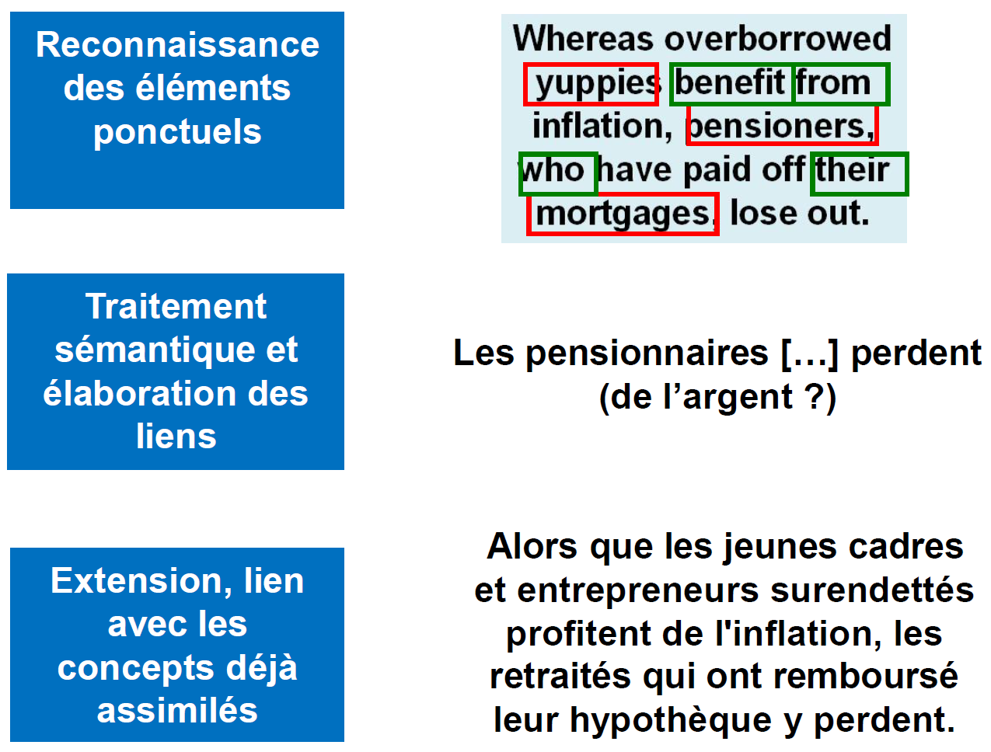
2 Des stratégies efficaces pour enseigner

Slide 39

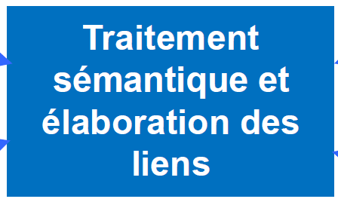
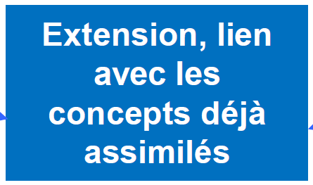
2 Des stratégies efficaces pour enseigner
Compréhension
Processus : non linéaire / non binaire
Vous avez compris ? / Qu’as-tu compris de ce que j’ai expliqué ?

Slide 40
Pour résumer
Quels sont les 4 piliers de l’apprentissage ?
PIM : ?

Slide 41

BIBLIO

Slide 42

Des pistes et ressources
https://www.sciences-cognitives.fr/

Slide 43
Merci
Et à bientôt…

